Slide 1
Proyecto de Visualización Final
Práctica Final, Visualización de Datos
Francisco Jesús Frías Tenza

Slide 2

La UOC posa a disposició la present plantilla corporativa per a l'elaboració de documents i presentacions docents, acadèmiques i administratives d'ús exclusiu per part dels usuaris autoritzats per la seva vinculació amb la UOC: estudiants, professors, personal docent col·laborador, així com personal de gestió i de recerca de la UOC.
Queda prohibida la divulgació, difusió, distribució, còpia o utilització de qualsevol classe d'aquesta plantilla corporativa o del seu contingut fora de l'àmbit esmentat sense la prèvia autorització expressa de la UOC.
La UOC pone a disposición la presente plantilla corporativa para la elaboración de documentos y presentaciones docentes, académicas y administrativas para uso exclusivo por parte de los usuarios autorizados por su vinculación con la UOC: estudiantes, profesores, personal docente colaborador, así como personal de gestión y de investigación de la UOC.
Queda prohibida la divulgación, difusión, distribución, copia o utilización de cualquier clase de la misma o de su contenido fuera del ámbito mencionado sin la previa autorización expresa de la UOC.
The UOC provides this corporate template for teaching, academic and administrative documents and presentations. It is exclusively for authorized users: UOC students, faculty, course instructors, tutors or administrative and research staff.
The template and its contents must not be used, copied or distributed beyond this ambit without the express prior authorization of the UOC.

Slide 3
Índice
INTRODUCCIÓN
Preámbulos
Datos
Preguntas
Herramientas
ANÁLISIS DE LA VIS.
Resultado
Subplot 1
Subplot 2
Subplot 3
Subplot 4
CONCLUSIONES

Slide 4
INTRODUCCIÓN
PARTE 1

Slide 5
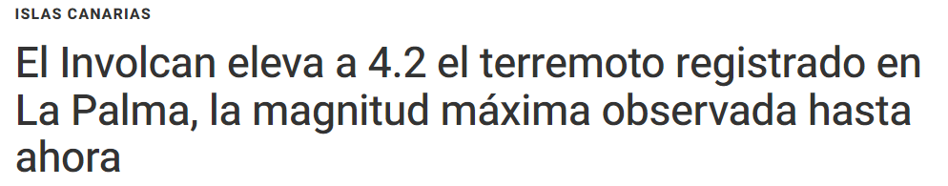
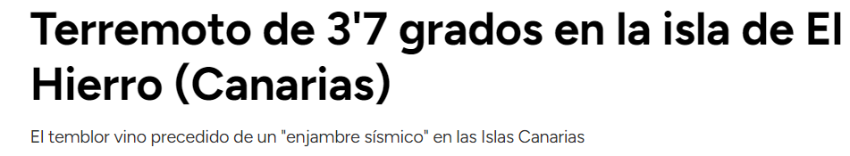
INTRODUCCIÓN
Preámbulos
Las Islas Canarias son un lugar de varios terremotos de bajo nivel y ha sido común desde hace tiempo observar varios terremotos en las islas
Fuente: Europa Press
Enlace
Fuente: Huffpost
Enlace

Slide 6
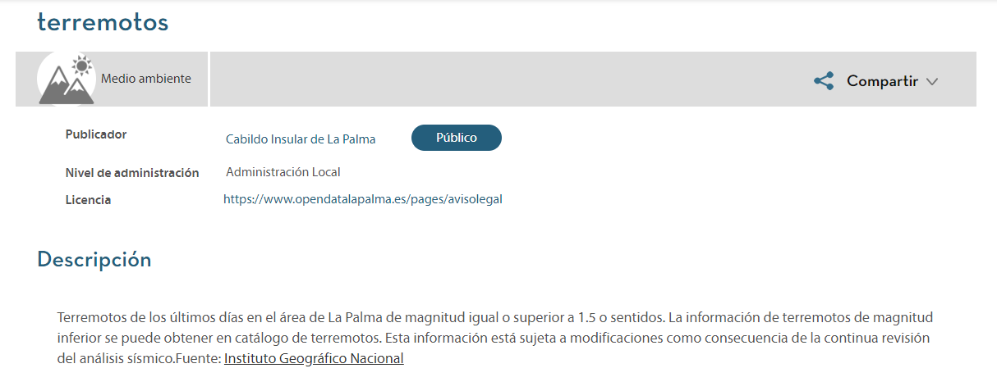
INTRODUCCIÓN
Datos
Este conjunto de datos se armó con el objetivo de prever posibles nuevos terremotos a futuro. Fue realizado por el Instituto Geográfico Nacional y publicado por el Gobierno Local de Santa Cruz de la Palma. Se ha obtenido a través de la web de datos oficiales del Gobierno de España en el siguiente enlace.

Slide 7
INTRODUCCIÓN
Datos
Título: terremotos
Publicador: Cabildo Insular de La Palma
Fuente: Instituto Geográfico Nacional
Licencia: Aviso Legal
Fecha Última de Actualización (Información): 30/12/2021
Fecha Última de Actualización (Datos): 5/12/2022
Fecha de Creación: 16/10/2017 - 13:56 (UTC+02:00)
Enlaces: https://www.opendatalapalma.es/datasets/lapalma::terremotos/about https://datos.gob.es/es/catalogo/l03380010-terremotos
Descripción: Terremotos de los últimos días en el área de La Palma de magnitud igual o superior a 1.5 o sentidos. La información de terremotos de magnitud inferior se puede obtener en catálogo de terremotos. Esta información está sujeta a modificaciones como consecuencia de la continua revisión del análisis sísmico.

Slide 8
INTRODUCCIÓN
Datos IASPEI Seismic Format
Date: epicenter date (yyyy/mm/dd)
Time: epicenter time (hh:mm:ss.ss)
Err: origin time error (seconds; blank if fixed origin time)
RMS: root mean square of time residuals (seconds)
Latitude: latitude (negative for South)
Longitude: longitude (negative for West)
Smaj: semi-major axis of 90% ellipse or its estimate (km, blank if fixed epicenter)
Smin: semi-minor axis of 90% ellipse or its estimate (km, blank if fixed epicenter)
Az: azimuthal angle (0 <= x <= 360)
Depth: depth (km)
Err: depth error 90% (km)
Ndef: number of defining phases
Nsta: number of defining stations

Slide 9
INTRODUCCIÓN
Datos IASPEI Seismic Format
Gap: gap in azimuth coverage (degrees)
mdist: distance to closest station (degrees)
Mdist: distance to furthest station (degrees)
Qual: analysis type: (a = automatic, m = manual, g = guess)
Author: author of the origin
OrigID: origin identification
Magnitude magnitude value
IntensMax: max intensity recorded
Localiz: location
TipoMagnit: magnitude type (mb, Ms, ML, mbmle, msmle)

Slide 10
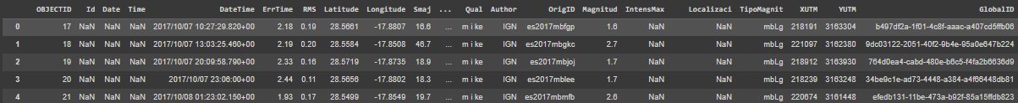
INTRODUCCIÓN
Datos IASPEI Seismic Format

Slide 11
INTRODUCCIÓN
Preguntas
PREGUNTAS A RESPONDER:
¿Cuales son los lugares de mayor actividad sísmica de la Palma?
¿Cual es la profundidad media de los terremotos por año?
¿Cual es la distribución de la magnitud de los terremotos?
¿Un terremoto profundo tiene mayor magnitud que uno superficial?

Slide 12



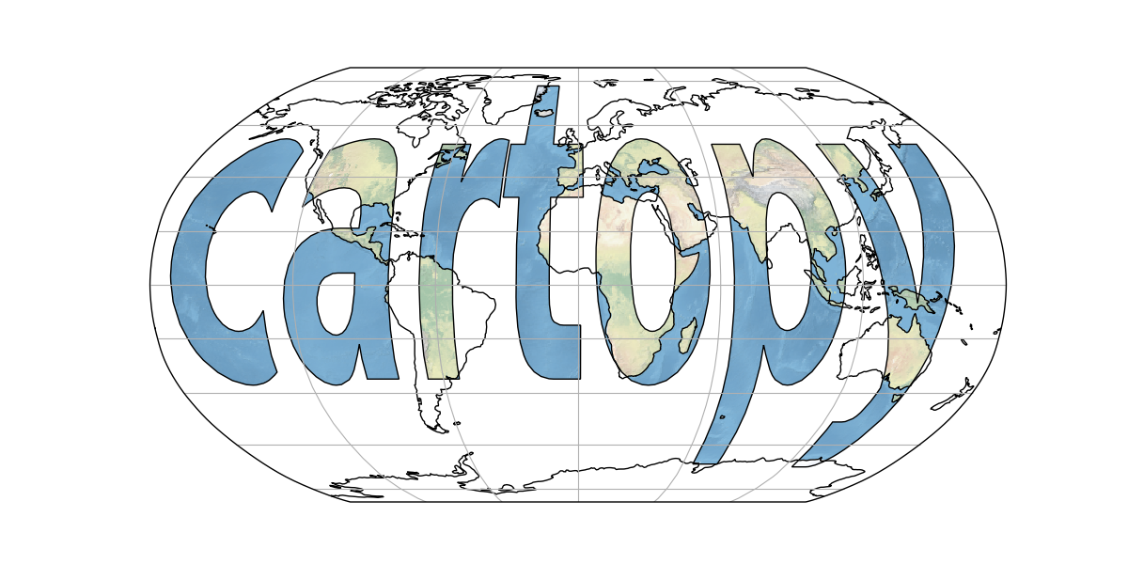

INTRODUCCIÓN
Herramientas
Hemos empleados estas herramientas para el análisis del conjunto de datos.
Python Data Science
Cartopy: Para dibujar mapas
Matplotlib: Librería básica para crear figuras
Seaborn: Librería de alto nivel para crear plots básicos más rápidos y complejos
Pandas: Manejo y carga de conjutos de datos
NumPy: Manejo de matrices

Slide 13
ANÁLISIS DE LA VISUALIZACIÓN
PARTE 2

Slide 14

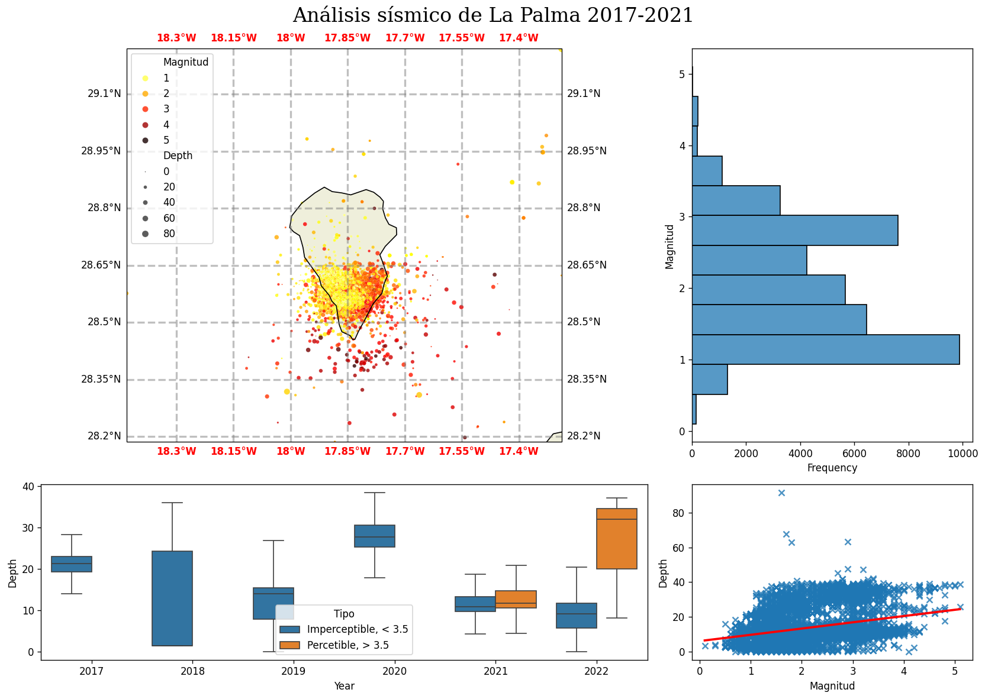
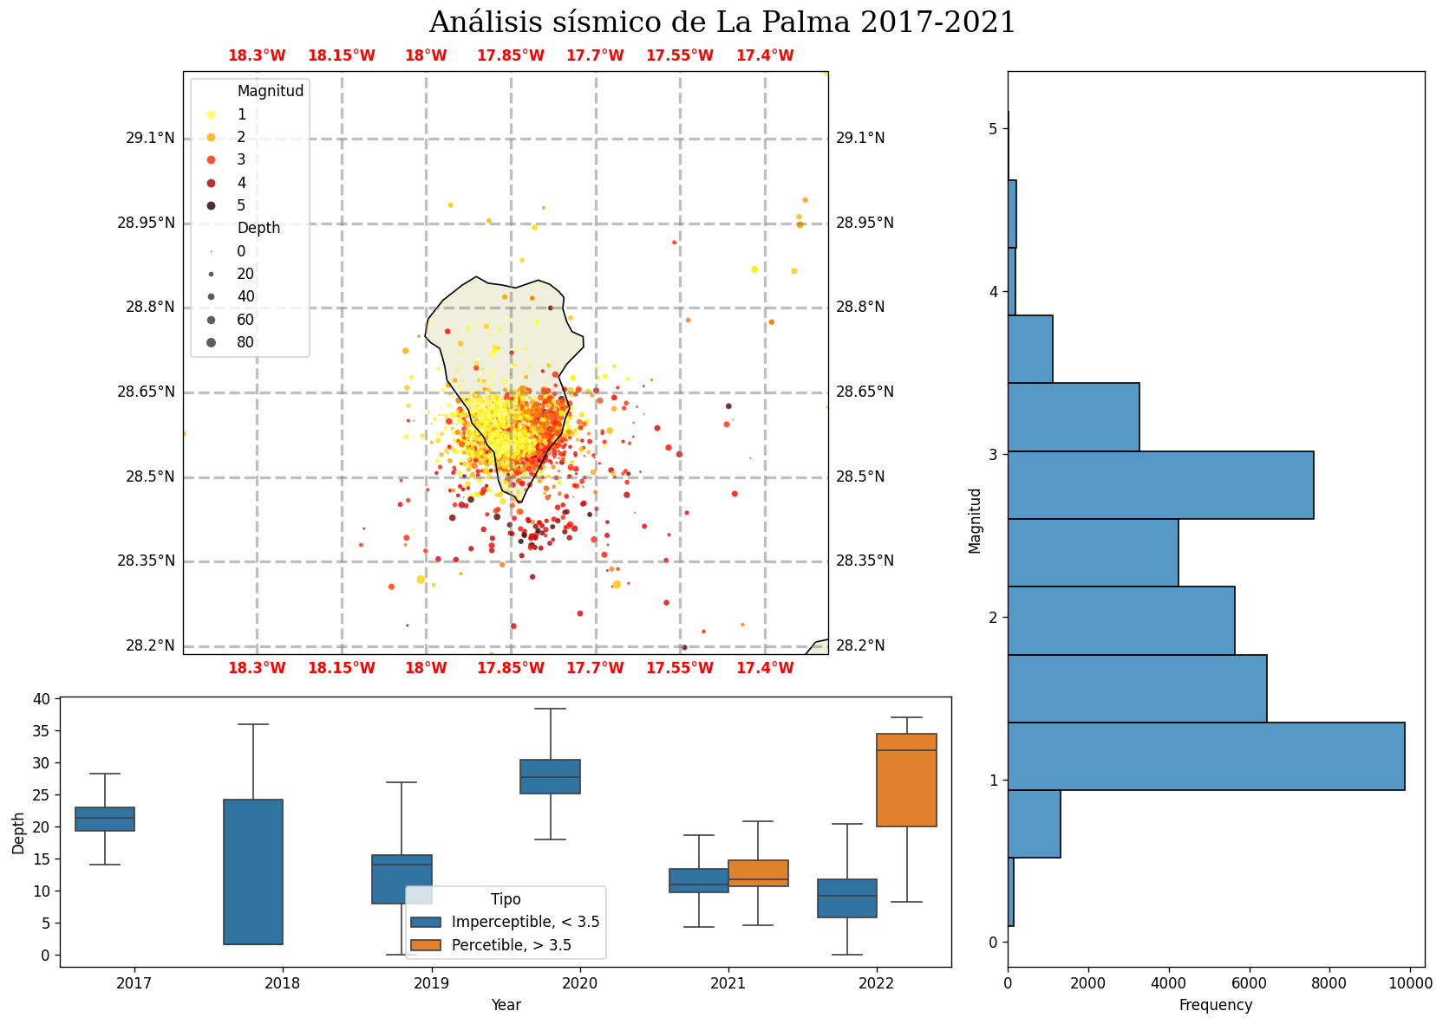

Slide 15
ANÁLISIS DE LA VISUALIZACIÓN
Subplot 1
Dos dimensiones:
Color (Magnitud)
Tamaño (Profundidad)
Eje X: Latitud
Mapa de La Palma, Grid
Datos en forma de puntos geográficos
Eje Y: Longitud

Slide 16
ANÁLISIS DE LA VISUALIZACIÓN
Subplot 2
Eje Y: Magnitud
Histograma de la distribución de la magnitud de los terremotos
Eje X: Conteo

Slide 17
ANÁLISIS DE LA VISUALIZACIÓN
Subplot 3
Eje Y: Profundidad
Diagrama de caja y bigotes de la profundidad media por año y magnitud
Leyenda: conversión de magnitud a variable dummy
Eje X: Año

Slide 18
ANÁLISIS DE LA VISUALIZACIÓN
Subplot 4
Línea de tendencia
Eje Y: Profundidad
Puntos 2D: Magnitud, Profundidad
Eje X: Magnitud

Slide 19
CONCLUSIONES
PARTE 3

Slide 20
CONCLUSIONES
Preguntas Y Respuestas
PREGUNTAS A RESPONDER:
¿Cuales son los lugares de mayor actividad física de La Palma?
Los lugares de mayor actividad sísmica de La Palma, de menor a mayor magnitud, se encuentran de suroeste a sureste de la isla, siendo estos de poca magnitud y poca profundidad (~20-10km, 1-2 mag; ~20-10km, 3-4 mag). Los terremotos de mayor profundidad y mayor profundidad se encuentran fuera de la isla bajo el suelo oceánico (>40km, 4-5 mag). Por lo que el mayor peligro está en el sureste de la isla.

Slide 21
CONCLUSIONES
Preguntas Y Respuestas
PREGUNTAS A RESPONDER:
¿Cual es la profundidad media de los terremotos por año?
La profundidad media de los terremotos por año suele ser muy variable, habiendo años como 2020 con una media de 30 km o el 2019 con 15 km. Sin embargo, parece que los terremotos más fuertes son más profundos que los débiles, hasta 20 km en 2022. Excepto el año 2021, año de mayor actividad, donde tenían una profundidad de 10 km y eran perceptibles en la superficie.

Slide 22
CONCLUSIONES
Preguntas Y Respuestas
PREGUNTAS A RESPONDER:
¿Cual es la distribución de la magnitud de los terremotos?
Observamos dos picos en la distribución de magnitudes en 2.8 y 1.2. Este tipo de terremotos son imperceptibles para el ser humano y solo se pueden grabar con instrumentación sismográfica. Los terremotos perceptibles (>3.5 mag) son un porcentaje minúsculo en comparación al total.

Slide 23
CONCLUSIONES
Preguntas Y Respuestas
PREGUNTAS A RESPONDER:
¿Un terremoto profundo tiene mayor magnitud que uno superficial?
Como norma general, hemos observado que existe una tendencia a que esto sea así. Cuanto mayor sea la profundidad de un terremoto mayor es su magnitud. Sin embargo, esta tendencia parece ser débil en su mayoría.

